Slide 1
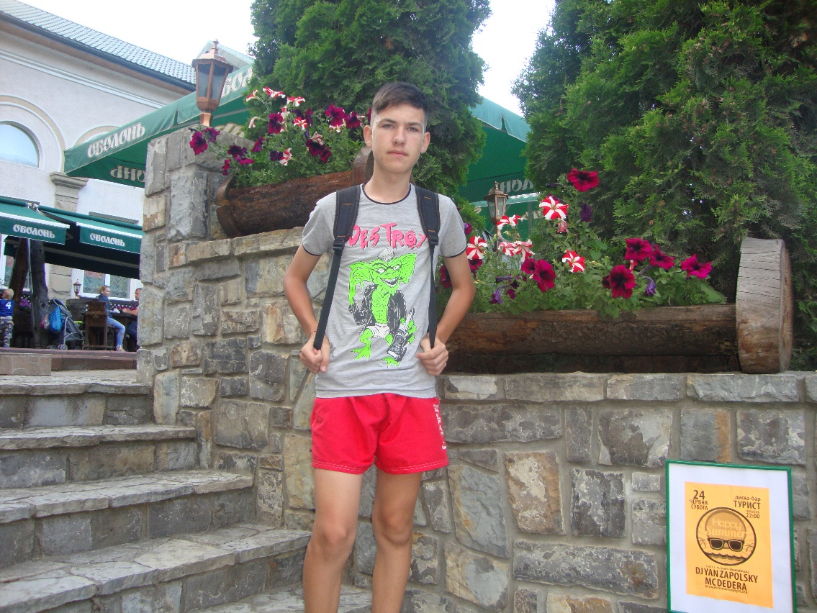
Hola. Mi nombre es Alex y tengo 13 años.

Slide 2
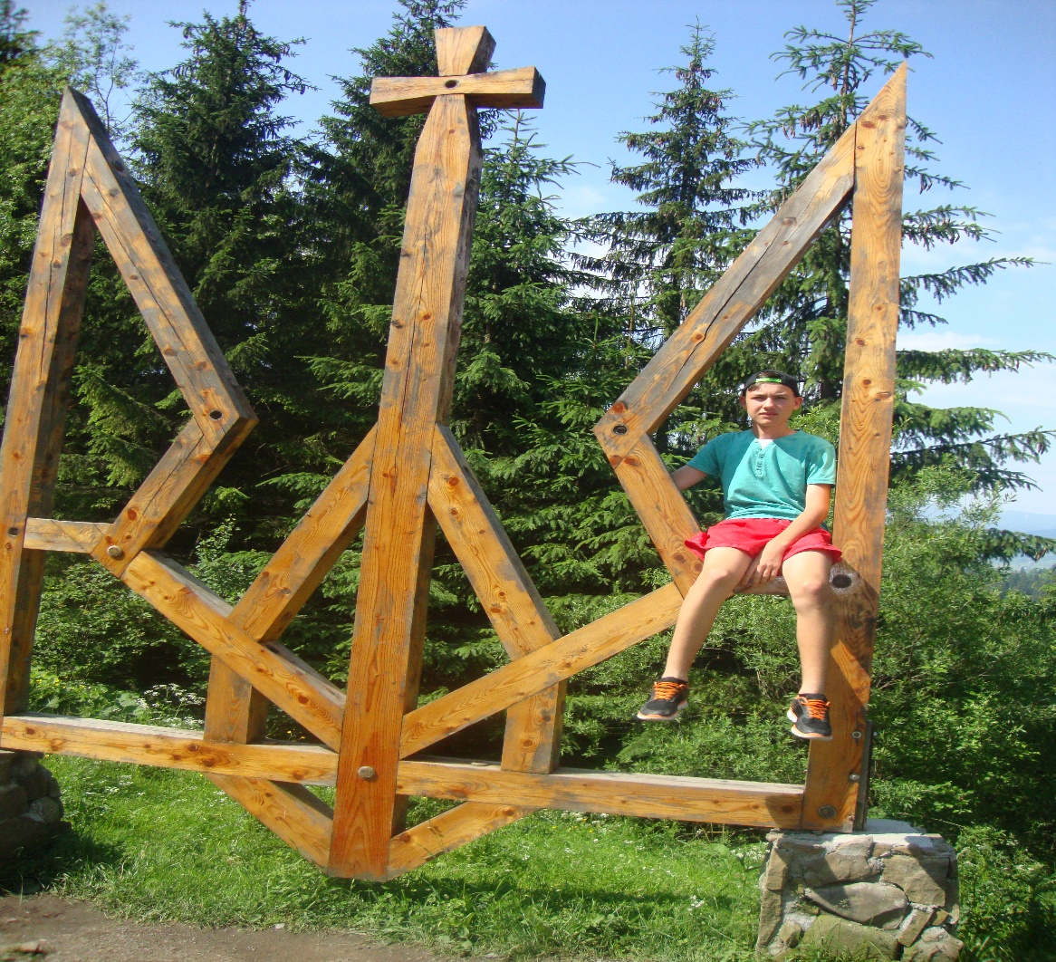
Vivo en Ucrania, en la ciudad de Oleksandriya.

Slide 3
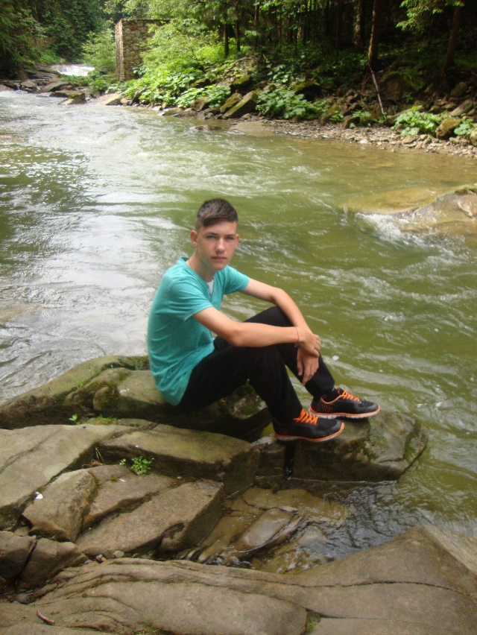
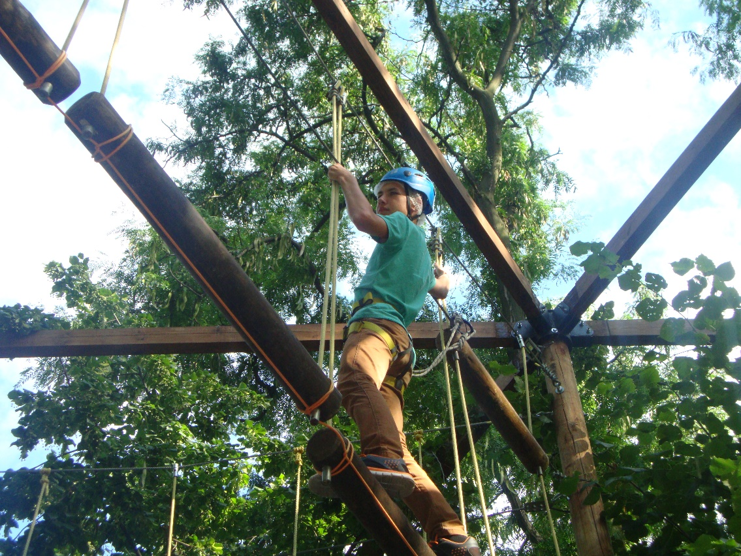
Voy a bailes y a la sección de turismo. En el turismo practico escalada y orientación.

Slide 4
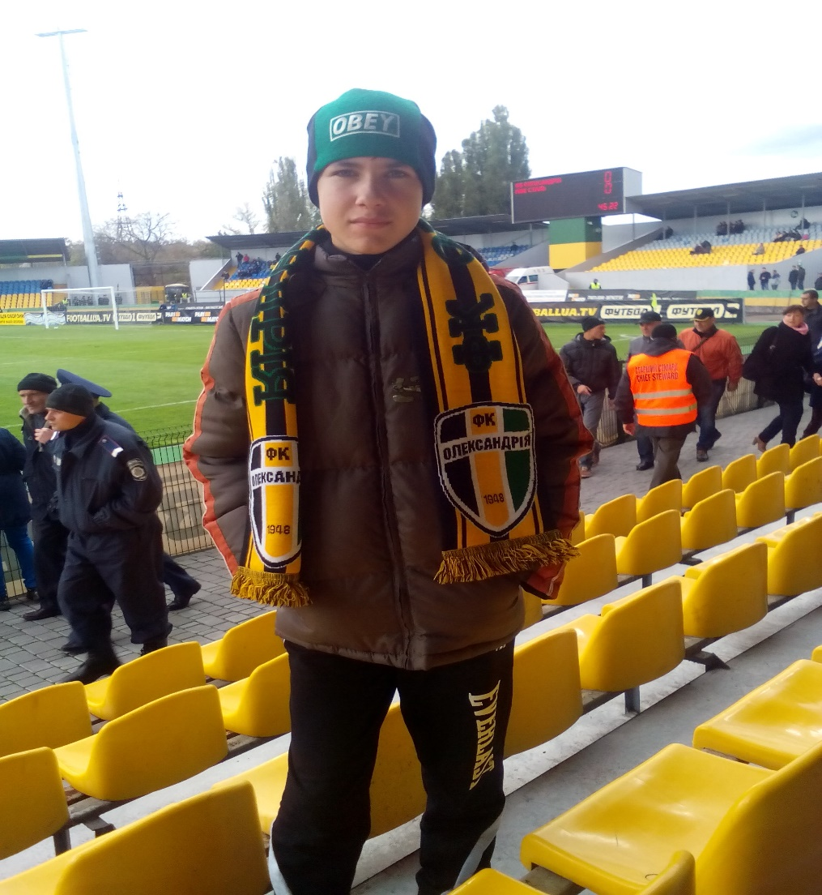
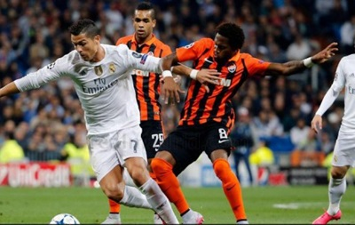
Me encanta el fútbol. En nuestra ciudad hay un equipo de fútbol que se llama "PFC Oleksandriya". En España, los equipos son muy fuertes y juegan muy bien.

Slide 5
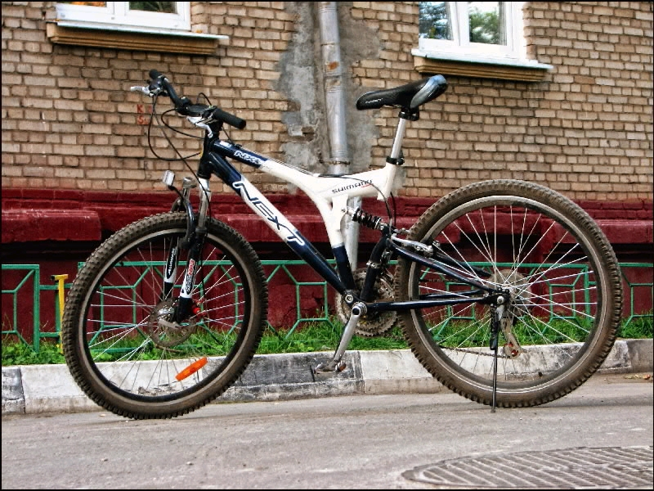
También me gusta montar en bicicleta, que mi madre me la regaló.

Slide 6
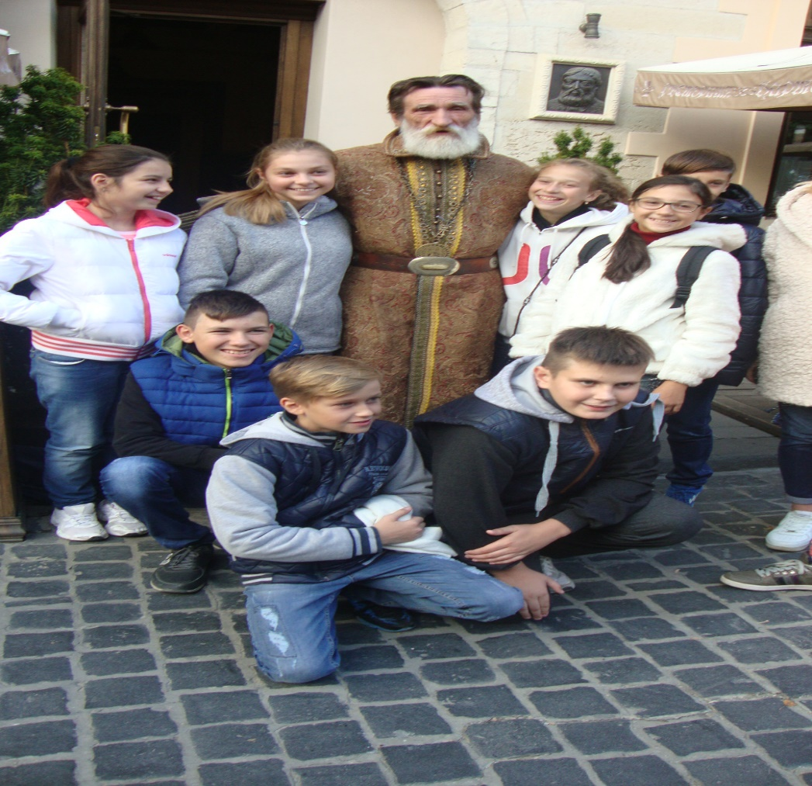
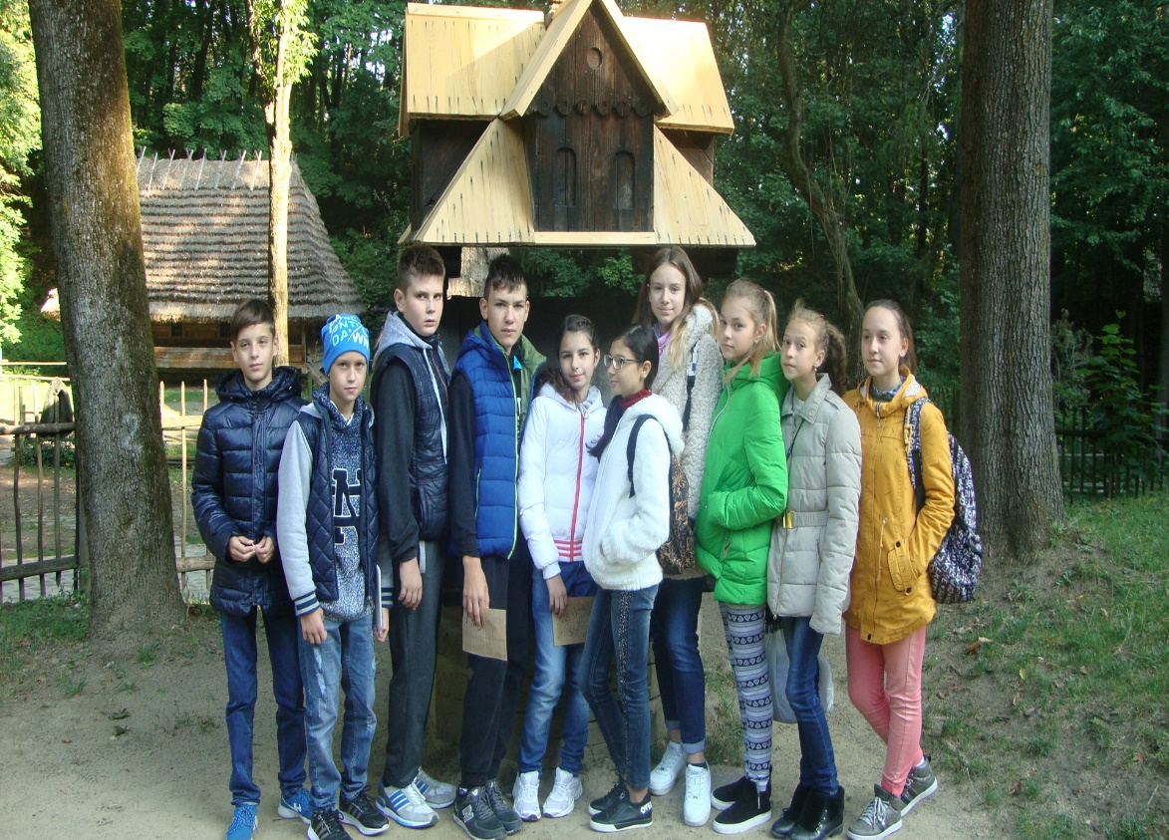
Soy una persona alegre igual que mis compañeros de clase, así que siempre cuando alguien entra en nuestra clase escuchar risas.

